Slide 1
深度模型中的优化
2018/11/07

Slide 2
目录
1
为什么要优化
2
优化面临的挑战
3
模型优化算法介绍
Notes:
优化了能干吗

Slide 3
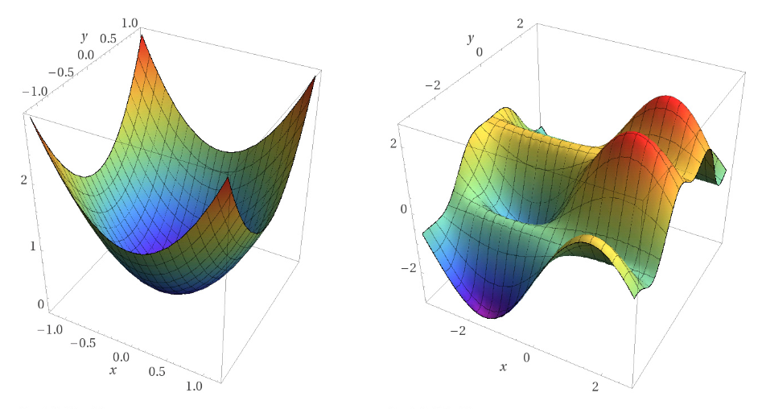
优化问题的重要性
优化问题在深度学习算法的核心问题
01

Slide 4
优化问题的重要性
优化问题在深度学习算法的核心问题
左图是单层感知机网络模型,目标函数是个凸函数,可求解最优参数
右图是经过两层神经元之后的目标函数,参数求解涉及大量运算
01
Notes:
那涉及更深层次的网络设计,算法设计,网络训练就需要采用优化技术

Slide 5
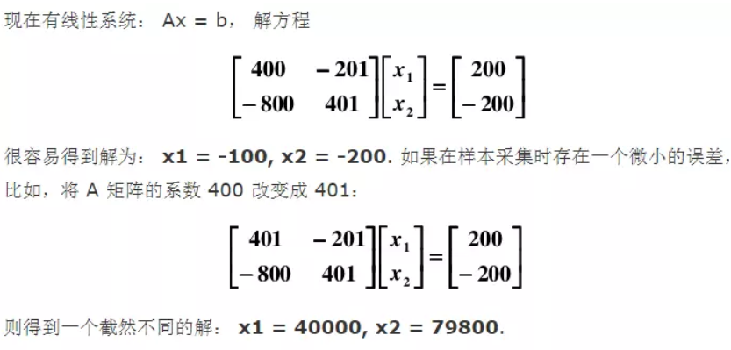
优化问题面临的挑战
1.病态问题(数值优化,凸优化等)
5
因Hessian矩阵病态问题,随机梯度会”卡”在某些情况,网络无法训练
02
Notes:
https://blog.csdn.net/qq_18888869/article/details/82979590
病态产生的条件:
条件数

Slide 6
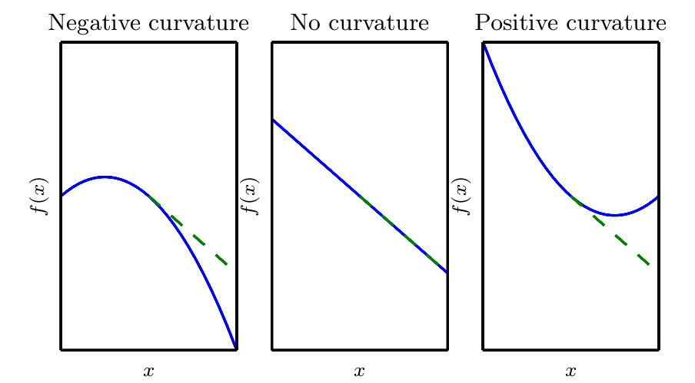
优化问题面临的挑战
1.病态问题(数值优化,凸优化等)
一阶导数是对变化率的衡量,表示经过单位长度函数值的变化情况
二阶导数是对曲率的衡量,它表示的是基于梯度下降的步骤是否能产生如我们预期那样大的改善
02
Notes:
https://blog.csdn.net/qq_18888869/article/details/82979590

Slide 7



优化问题面临的挑战
1.病态问题(数值优化,凸优化等)
使用二阶倒数估计下一步模型的表现:
加上学习率表示的话
函数的斜率变化
曲率对梯度变化产生的校正
损失函数的变化:函数的曲率和斜率同时决定的,梯度$的范数g^{T}g不会显著缩小,g^{T}Hg的$增长会超过一个数量级
02
Notes:
https://blog.csdn.net/qq_18888869/article/details/82979590

Slide 8
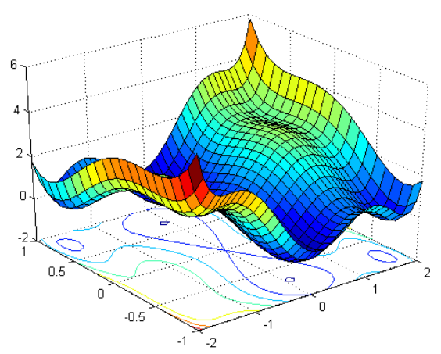
优化问题面临的挑战
2.局部极小值
1.深度模型大部分有多个局部极小值
2.无限维的局部极小值
3.取值比全局极小大很多的局部极小
4. 可以通过梯度范数的变化检测
02
Notes:
多个极小值问题是简单来讲就是多层神经网络多个神经元产生相同的输出时,会有多个隐藏单元的排列组合,在极值的时候也是
怕的是取值比全局极小大很多的局部极小
对于实际的神经网络，不清楚是否存在许多比全局极小大许多的局部极小；
随机初始化参数,随机梯度下降,模拟退火

Slide 9
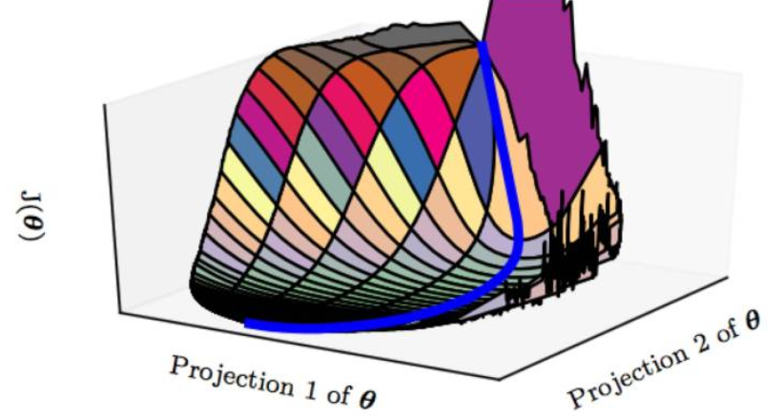
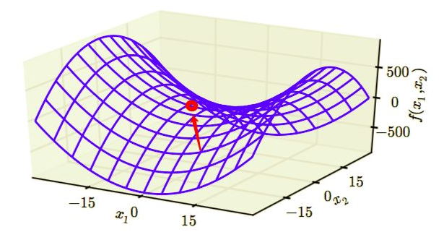
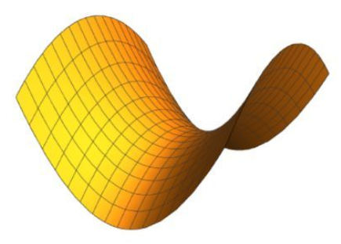
优化问题面临的挑战
3.高原,鞍点及平坦区域
1.很多高维非凸函数而言，局部极值远少于另一类梯度为零的点：鞍点,有的方向有更大的代价函数,有的方向有更小的代价函数
2.平坦区域的梯度和Hessian都几乎为0,训练时间过长
3.取值比全局极小大很多的值
02
Notes:
马鞍点:可以通过Hessian矩阵来判断,也说明了为什么牛顿法采用二阶收敛,但是依然无法取代梯度下降
在平坦区域，虽然导数不为0但是却不大。虽然是在不断下降但是路程却非常长。对于优化算法来说，它需要走很多很多步才有可能走过这一片平坦区域。甚至在这段地形的二阶导数过于特殊的情况下，一阶优化算法走无穷多步也走不出去（设想一下，如果终点在一米外，但是你第一次走0.5米，后续每一步都是前一步的一半长度，那么你永远也走不到面前的一米终点处）。
所以相比于栽到最优点和鞍点上，优化算法更有可能载到这种类似平坦区的地形中（如果这个平坦区又是“高原地带”，即loss值很高的地带，那么恭喜你悲剧了）。更糟糕的是，由于高维地形难以可视化，还有很多更复杂的未知地形会导致假收敛，一旦陷入到这些危险地形中，几乎是无解的。

Slide 10
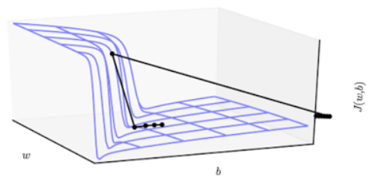
优化问题面临的挑战
4.悬崖,梯度爆炸
1.深度神经网络中多个参数相乘计算梯度更新参数值
2.尖锐的梯度变化会极大程度的改变参数的值
3.网络训练需要跳过悬崖结构,如梯度截断
02

Slide 11
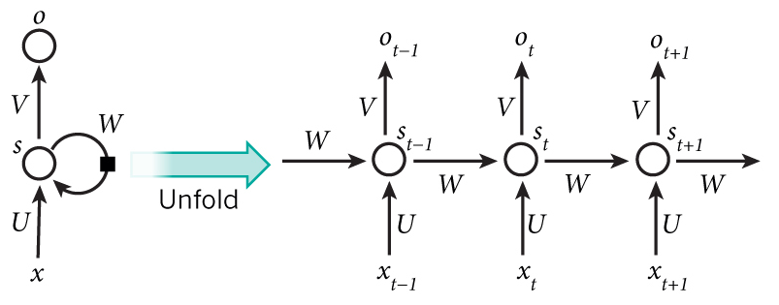
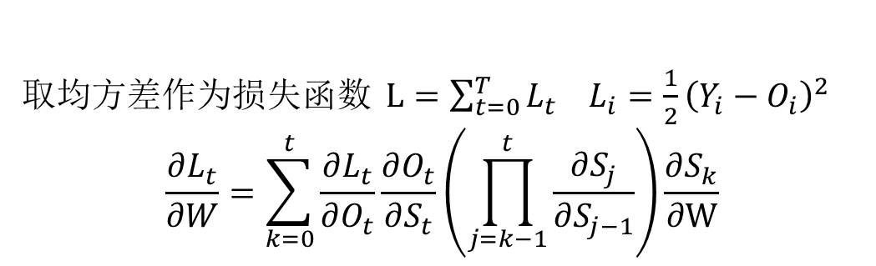
优化问题面临的挑战
5.长期依赖
变深的网络结构使得模型丧失了学习到先前信息的能力
本质上是因为循环神经网络不同时刻使用相同的参数W重复相同的操作,W的累乘,经过许多阶段传播后的梯度倾向于消失（大部分情况）或爆炸（很少，但对优化过程影响很大,先前信息的影响也会随之变的指数小
取均方差作为损失函数 $L=\sum_{t=0}^{T}{L_{t}}$ $L_{i}=\frac{1}{2}{\left(Y_{i}−O_{i}\right)}^{2}$
$$\frac{∂L_{t}}{∂W}=\sum_{k=0}^{t}{\frac{∂L_{t}}{∂O_{t}}\frac{∂O_{t}}{∂S_{t}}\left(\prod_{j=k−1}^{t}{\frac{∂S_{j}}{∂S_{j−1}}}\right)\frac{∂S_{k}}{∂W}}$$
02
Notes:
前馈网络和循环网络中,参数共享,在计算图比较深的时候,如果参数矩阵的特征值小于1,那么就会产生靠近输入层测梯度趋于0,丧失了学习先前信息的能力

Slide 12

优化问题面临的挑战
6.非精确梯度
样本$的均值标准差{ σ}_{x}=\frac{σ}{\sqrt{n}}$
扩大采样容量可以降低样本的均值标准差.
扩大100倍,样本均值标准差降低了10倍.更大的batch_size,意味着更多的计算量和更长的训练时间.
缩小采样容量可以提高参数更新速度,但也将会带来更加随机的的权重更新,震荡,甚至会导致模型训练不收敛
02
Notes:
选择小batch size进行初步训练，让模型跳出局部极值，之后用大的batch size让模型收敛，这样一般能达到比较好的效果

Slide 13
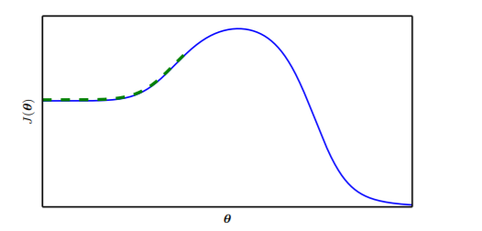
优化问题面临的挑战
7.局部与全局结构之间的弱对应
梯度下降,线性逼近的思想,局部信息在宽而平的区域,无法求解到最优的临界值,局部更新能可能会提供通向解的路径,如果局部表面没有指向全局解,优化就会失败
02
Notes:
即使没有马鞍点,及时没有那么多的局部最小值,即使不是那么深层次的网络,即使不存在梯度消失和梯度爆炸问题,

Slide 14
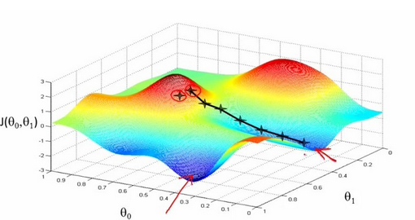
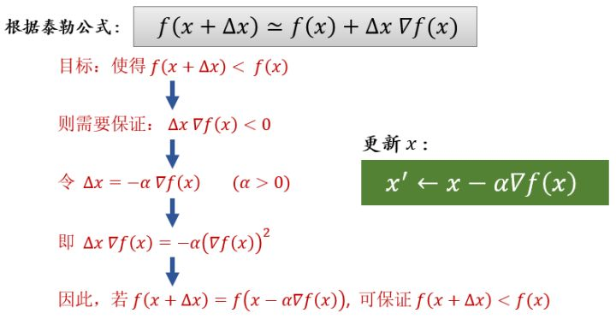
批量梯度下降法

Slide 15
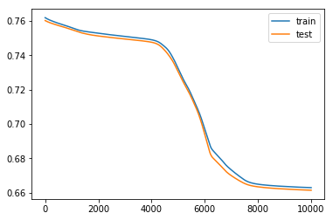
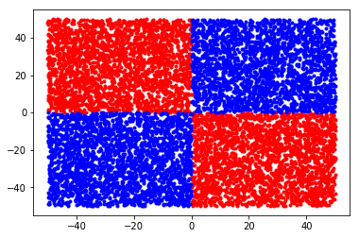
例子
模拟实例：
1. 模拟数据：在[-50,50]随机生成10000个随机二维数据，当样本在1，3象限时为1，否则为0；
2. 模拟网络：两层全连接网络，隐藏层4个神经元，激活函数为relu，输出为逻辑变换；
梯度下降法尝试：以0.005为学习率，迭代1万次。

Slide 16
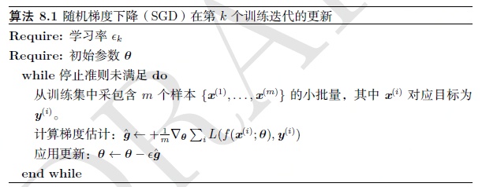
随机梯度下降法
按照数据生成分布抽取m 个小批量（独立同分布的）样本，通过计算它们梯度均值，我们可以得到梯度的无偏估计。

Slide 17
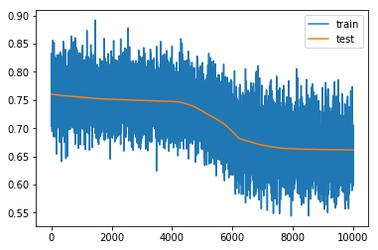
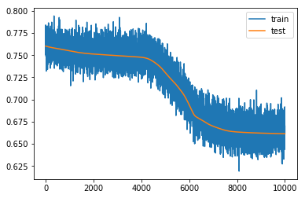
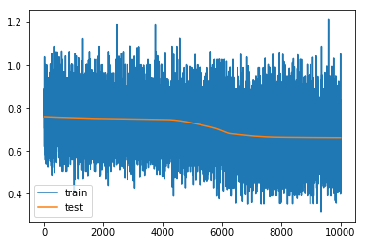
Sgd例子
取学习率为0.005，分不同批量迭代一万轮。
r=100
r=1000
r=10
全量

Slide 18
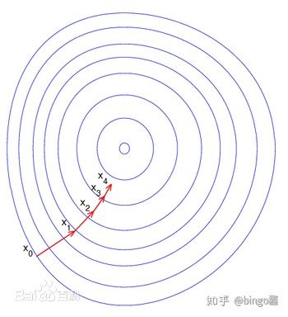
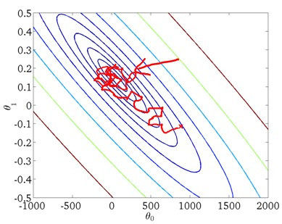
迭代轨迹图
批量梯度下降
随机梯度下降

Slide 19
随机梯度下降优缺点
优点：
1.计算量要求相对较少；
2.有一定的正则功能并且；
3.相对于批量梯度下降法，可在一定程度上避免陷入局部最优。
缺点：
很难选择出合适的学习率。太小的学习率会导致网络收敛过于缓慢，而学习率太大可能会影响收敛，并导致损失函数在最小值上波动，甚至出现梯度发散。
在鞍点处震荡。

Slide 20




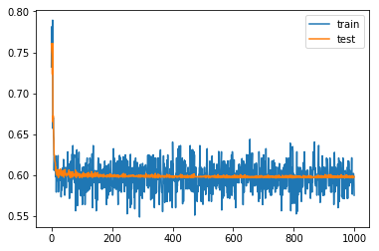
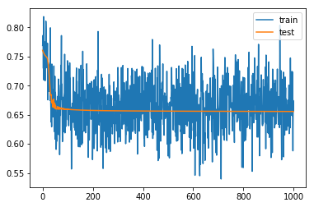
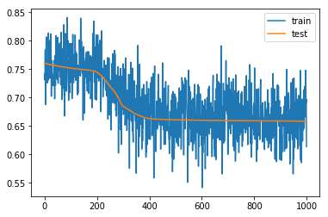



随机梯度下降法学习率的选取
Sgd收敛的充分条件
$ε_{0}=$10
$ε_{0}=$1
$ε_{0}=$0.1

Slide 21
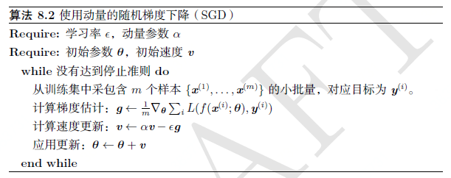

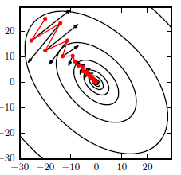
动量
计算公式

Slide 22
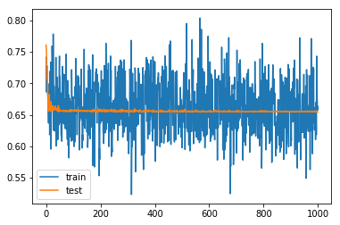
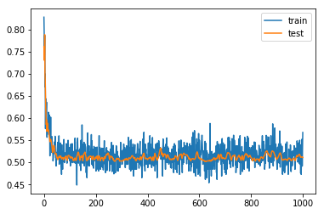
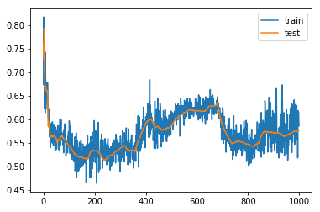
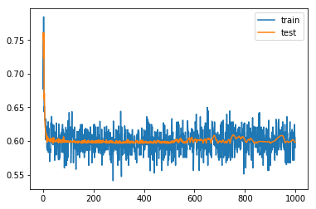

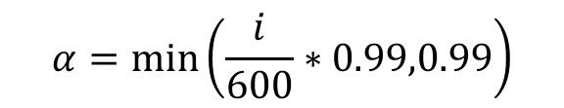


动量例子
$$α=0.5$$
$$α=0.9$$
$$α=\min\left(\frac{i}{600}∗0.99,0.99\right)$$
$$α=0.99$$

Slide 23
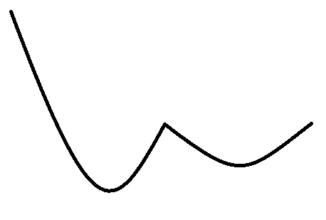
动量可能存在的问题

Slide 24

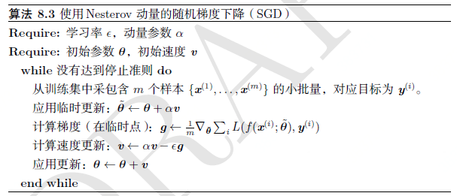
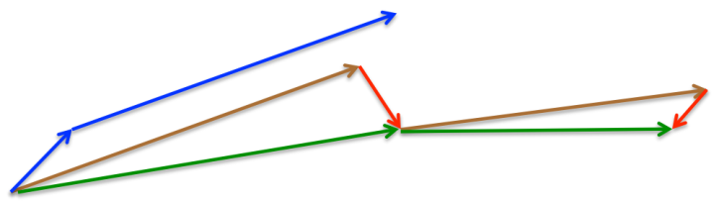
Nestorv动量

Slide 25
感谢您的时间。
THANKS

